Slide 1

BIMII-Net: Brain-Inspired Multi-Iterative Interactive Network for RGB-T Road Scene Semantic Segmentation
Hanshuo Qiu, Jie Jiang, Ruoli Yang∗, Lixin Zhan, and Jizhao Liu

Slide 2


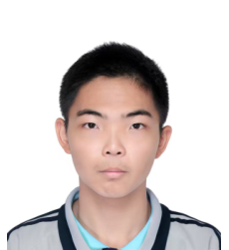
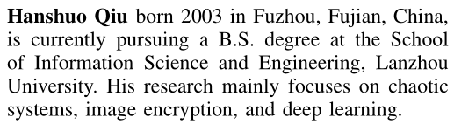
作者
年份 | 期刊分区 | 文章名字 | 任务
2022 | 二区 | The Butterfly Effect in Primary Visual Cortex | 提出ccnn
2023 | 三区 | Infrared UAV target detection based on continuous-coupled neural network | 无人机目标检测
2024 | 一区top | Revealing the mechanisms of semantic satiation with deep learning model | 生物学—揭示语义饱和机制
2024 | 三区 | A novel image encryption scheme based on ccnn | 图像加密
2025 | 四区 | A Deep Learning Method of Credit Card Fraud Detection Based on Continuous-Coupled Neural Network | 信用卡欺诈检测

Slide 3
问题描述
问题：
纹理和局部信息的特征提取和表达有限--引入CCNN网络来持续改进和纠正特征表达
多尺度特征之间的协调性欠缺--利用互补互交解码器

Slide 4
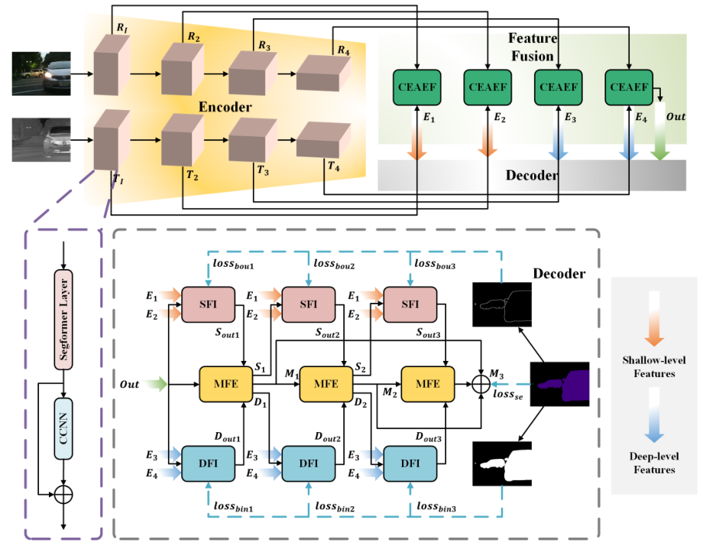
整体网络模型

Slide 5
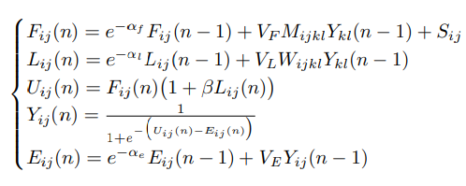
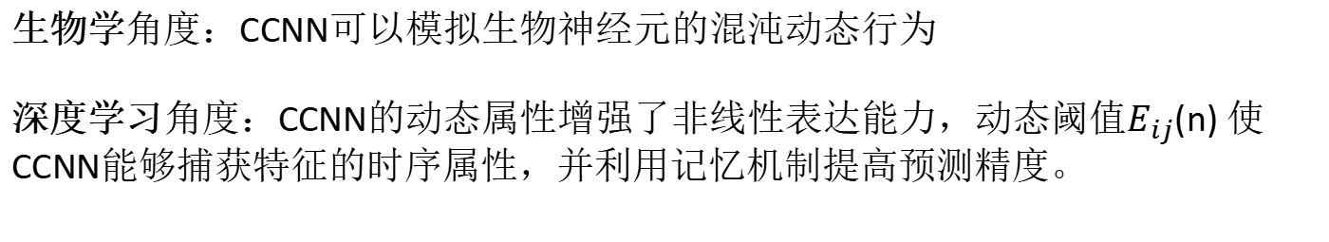
网络模型：可迭代的CCNN层
生物学角度：CCNN可以模拟生物神经元的混沌动态行为
深度学习角度：CCNN的动态属性增强了非线性表达能力，动态阈值$E_{ij}$(n) 使CCNN能够捕获特征的时序属性，并利用记忆机制提高预测精度。

Slide 6
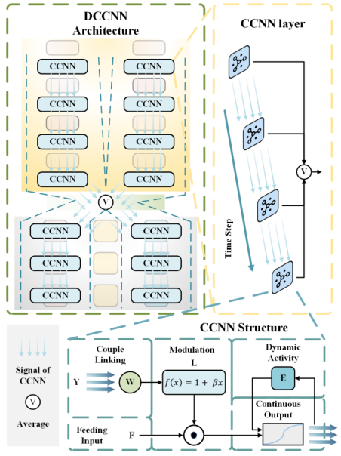

网络模型：DCCNN

Slide 7
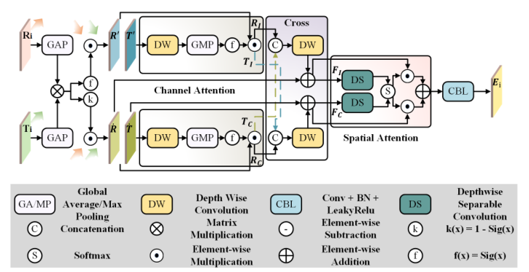
网络模型：融合模块

Slide 8
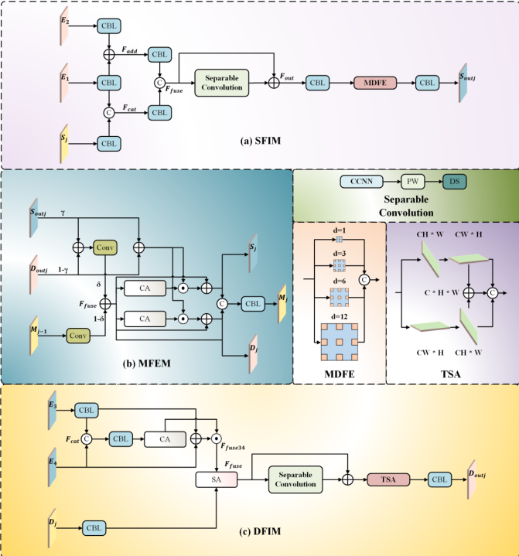
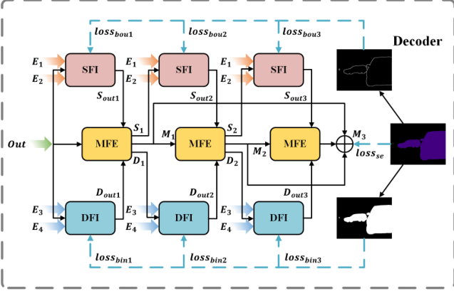
网络模型：互补互交多层解码器

Slide 9
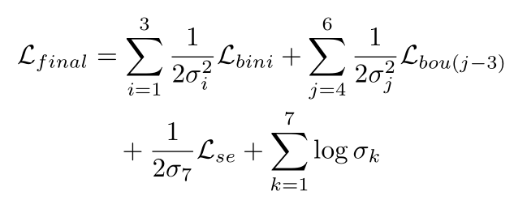
损失函数
二元监督
边界监督
语义监督
可学习权重

Slide 10
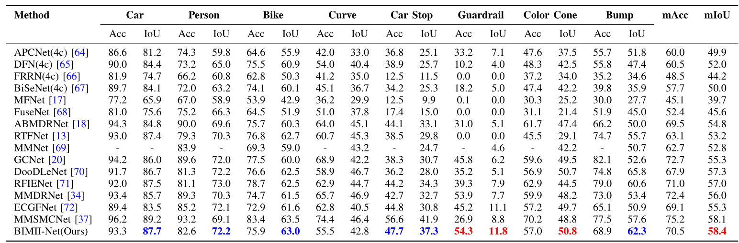
对比实验-MFNet

Slide 11
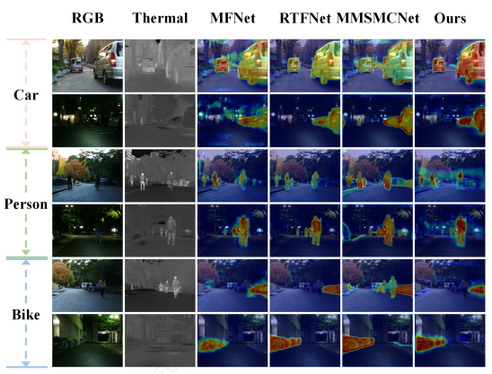
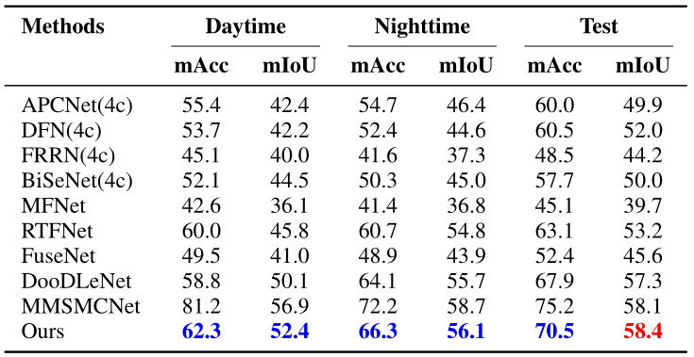
对比实验-MFNet的白天/夜晚子场景

Slide 12
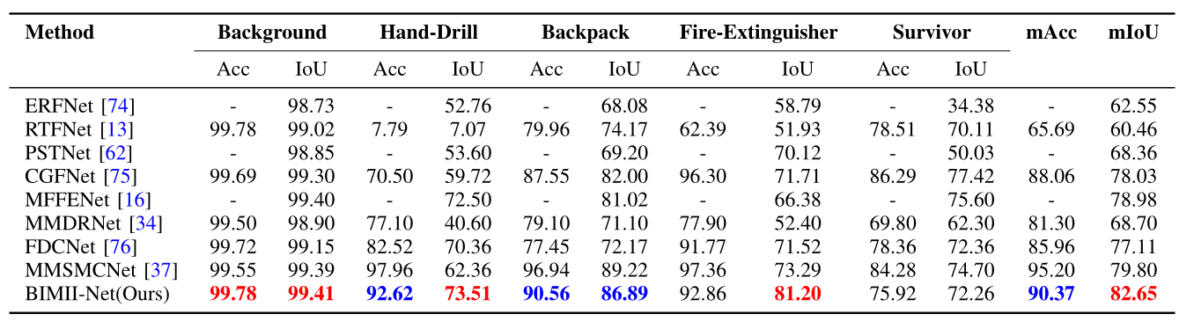
对比实验-PST900

Slide 13
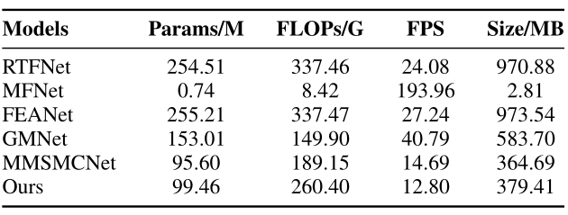
模型复杂度比较
结论：参数数量低于大多数模型， 但浮点运算次数和推理速度高于其他模型

Slide 14
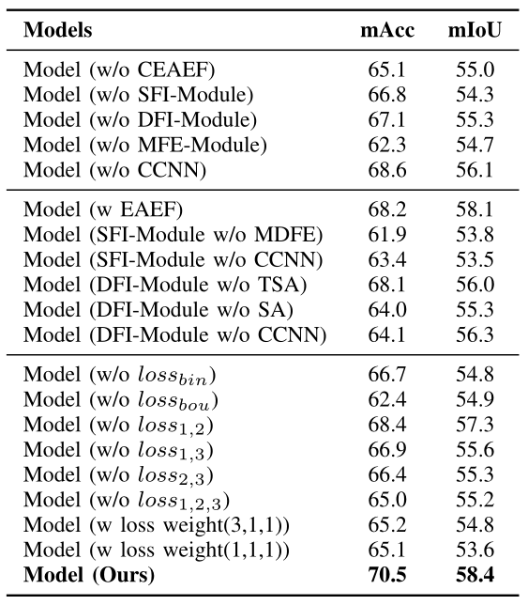
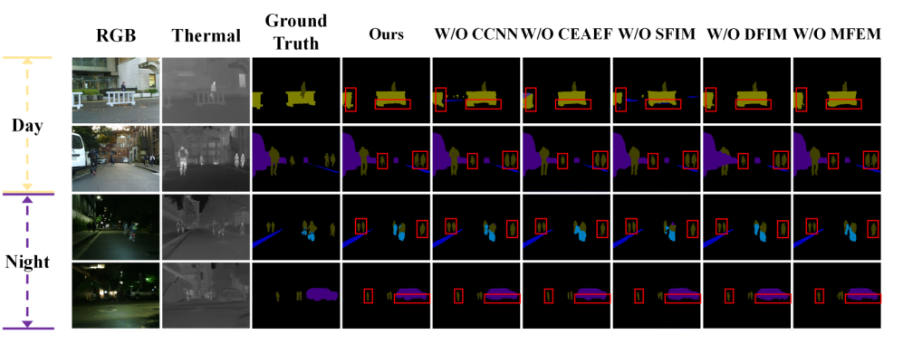
消融实验及其可视化
验证每个模块对整体性能的影响
检验子模块的作用
监督策略消融

Slide 15
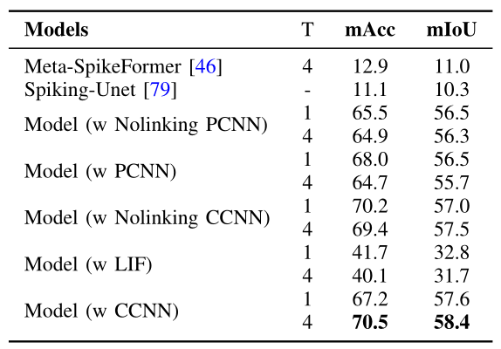
消融实验-其他类脑模型

Slide 16
总结
提出了一种新的RGB-T道路场景语义分割模型，即受大脑启发多迭代交互网络（BIMII-Net）。
•深度连续耦合神经网络（DCCNN）利用了受大脑启发模型连续耦合神经网络（CCNN）的迭代优化机制，以促进多尺度特征的逐层融合和渐进式更新，从而有效捕获纹理和局部细节信息
•互补交互多层解码器利用了浅层特征迭代模块、深层特征迭代模块和多特征增强模块的集成，以促进全局骨架和局部细节信息的互补提取，从而提高分割效果。

